Slide 1
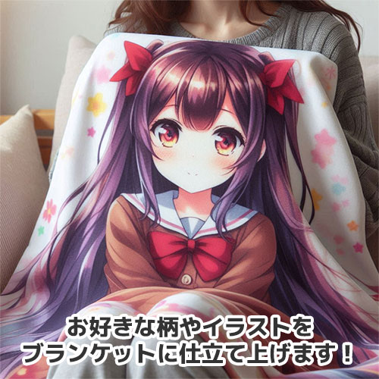
【提案書】
オリジナルブランケット
特徴
扇子とハンカチの、日本伝統の「和」を感じさせるセットです。扇子の親骨にはオリジナルの名入れプリントが可能。記念用から物販用まで幅広いシーンにおすすめです。
納期
納期スペース
仕様
素材: ポリエステル100%
サイズ: W900×H650mm
包装: OPP袋
備考: 昇華転写印刷
お見積
お見積りスペース

